Slide 2
AI SPRING
1940—1960: создание первых нейронных сетей
1980—2000: создание алгоритмов, лежащих в основе современной «весны ИИ»
2010+ — ряд зрелищных демонстраций возможностей ИИ
1970—1990: «зима ИИ»
2016+ — инвестиционный и медиа-бум
Вторая весна ИИ
Создание новых моделей машинного обучения
Рост вычислительных мощностей
Быстрое накопление массивов данных

Slide 3
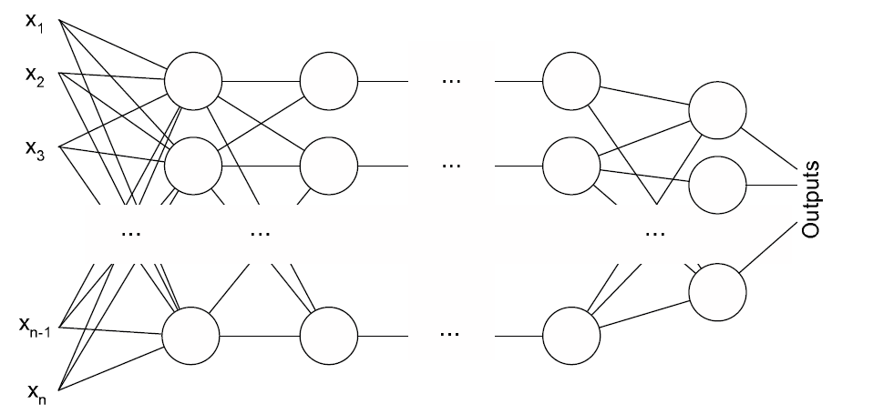
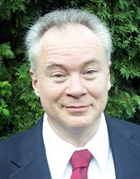
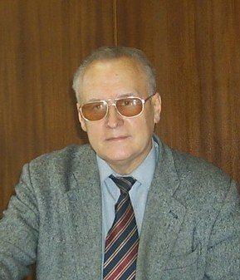
Обратное распространение ошибки
Пол Джон Вербос
Метод обратного распространения ошибки (англ. backpropagation) — метод обучения многослойного перцептрона. Впервые метод был описан в 1974 г. Александром Ивановичем Галушкиным, а также независимо в том же году Полом Джоном Вербосом.
Основная идея метода состоит в распространении сигналов ошибки от выходов сети к её входам.
Для возможности применения метода обратного распространения ошибки передаточная функция нейронов должна быть дифференцируема.
Александр Иванович Галушкин

Slide 4
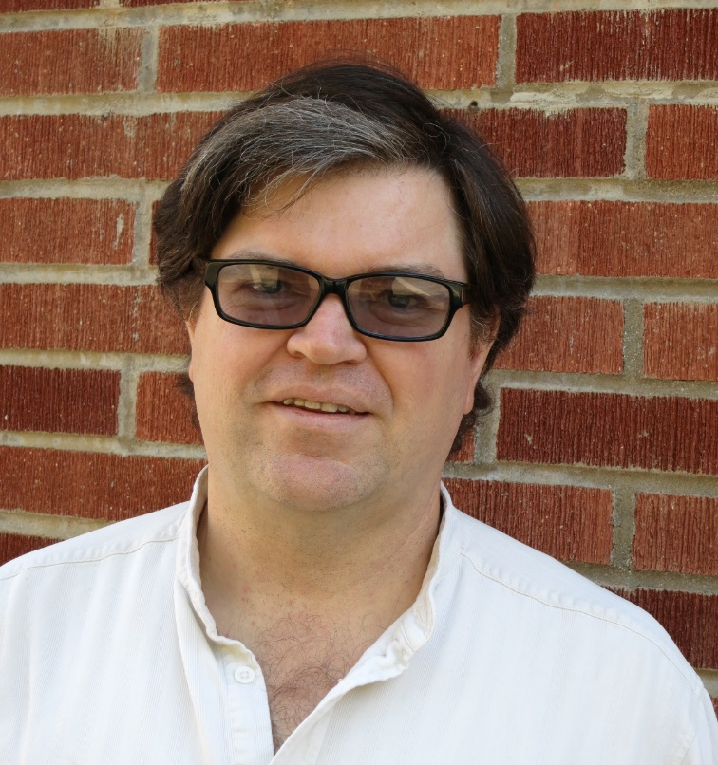
Сверточные нейронные сети
Свёрточные нейронные сети — особая архитектура нейронных сетей, предложенная американским ученым французского происхождения Яном ЛеКуном, вдохновленным работами нобелевских лауреатов в области медицины Торстеном Нильсом Визелем и Дэвидом Хьюбелом. Эти ученые исследовали зрительную кору головного мозга кошки и обнаружили, что существуют так называемые простые клетки, которые особо сильно реагируют на прямые линии под разными углами и сложные клетки, которые реагируют на движение линий в одном направлении.
Идея сверточных нейронных сетей заключается в чередовании сверточных слоев (C-layers), субдискретизирующих слоев (S-layers) и наличии полносвязных (F-layers) слоев на выходе.
Ян Лекун (англ. Yann LeCun) — французский учёный в области информатики, основные сферы деятельности — машинное обучение, компьютерное зрение, мобильная робототехника и вычислительная нейробиология.

Slide 5
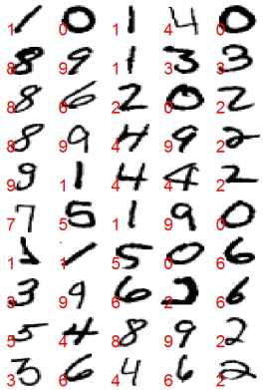
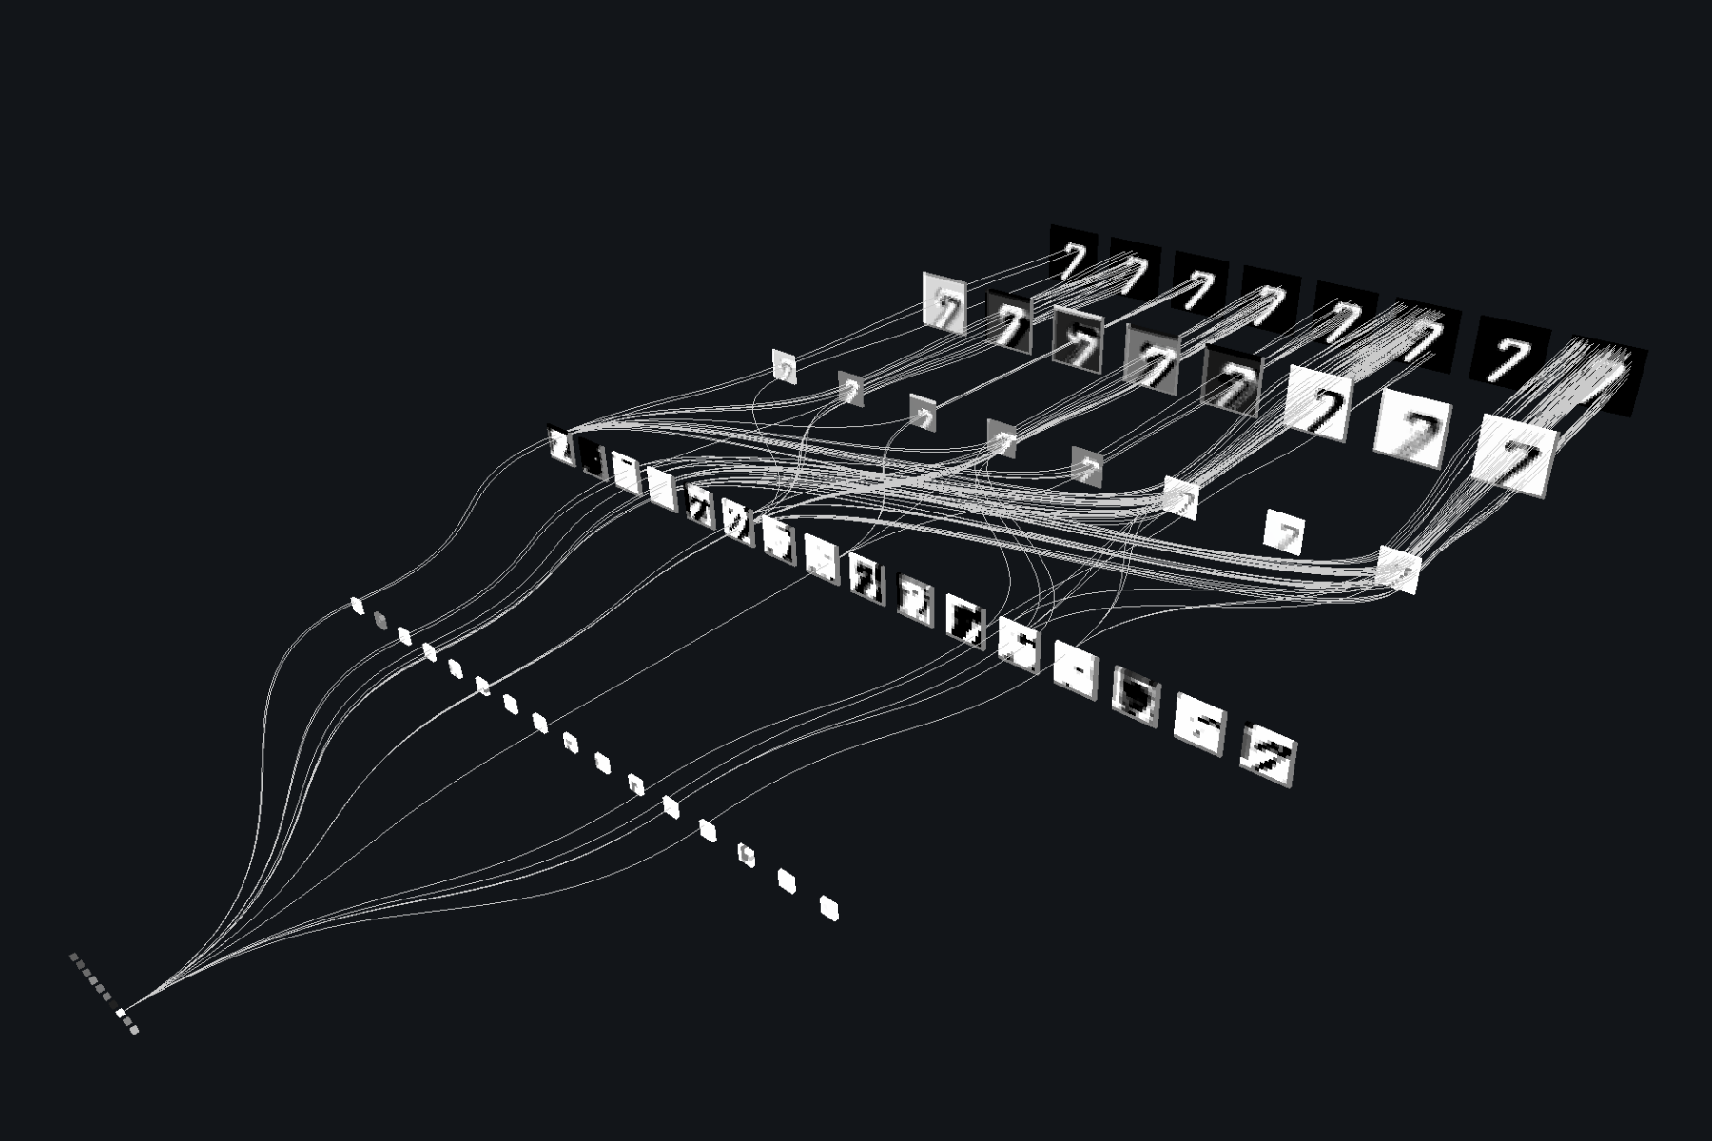
Распознавание текста: MNIST

Slide 6
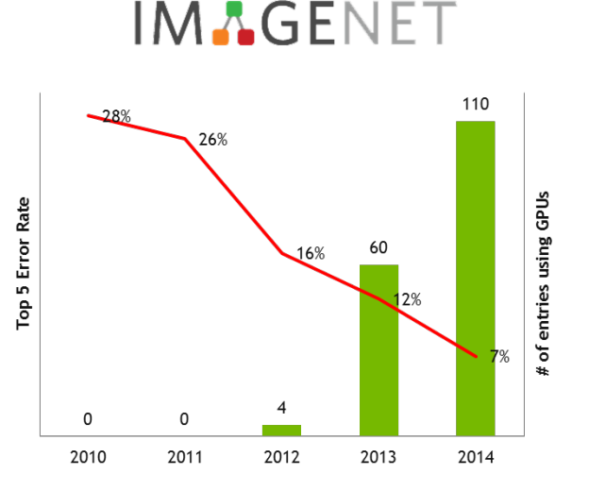
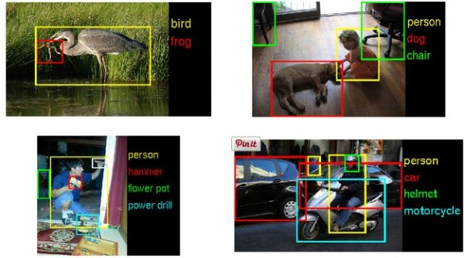
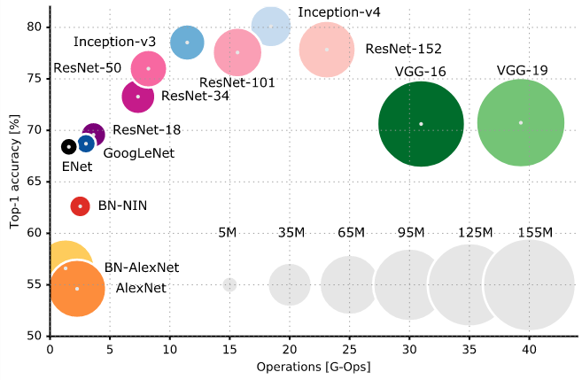
Распознавание образов

Slide 7
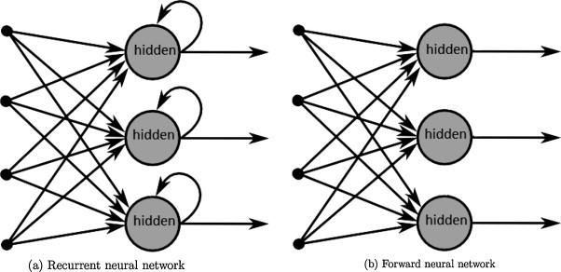
Обучение рекуррентных сетей

Slide 8
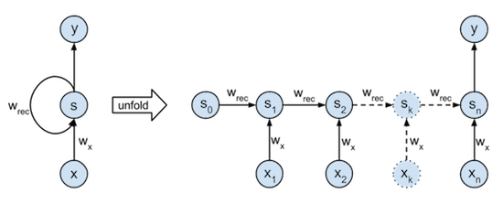
Обучение рекуррентных сетей

Slide 9
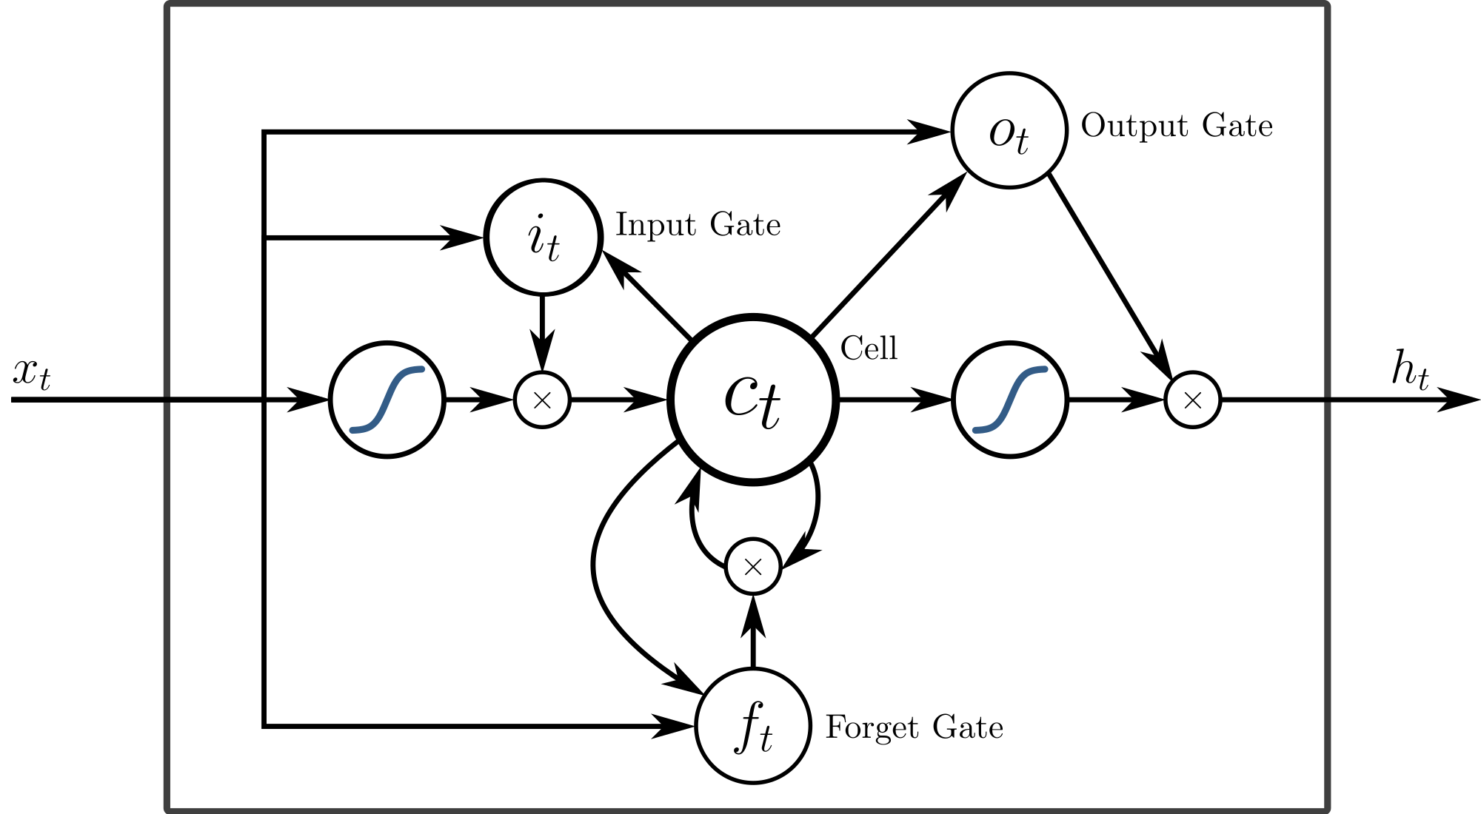
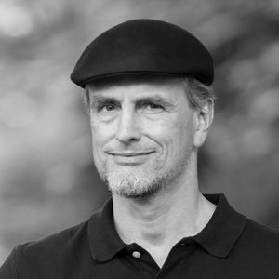
Long short-term memory (Долгая краткосрочная память)
Юрген Шмидхубер
Долгая краткосрочная память — разновидность архитектуры рекуррентных нейронных сетей, предложенная в 1997 году Сеппом Хохрайтером и Юргеном Шмидхубером. Как и большинство рекуррентных нейронных сетей, LSTM-сеть является универсальной в том смысле, что при достаточном числе элементов сети она может выполнить любое вычисление, на которое способен обычный компьютер, для чего необходима соответствующая матрица весов, которая может рассматриваться как программа. В отличие от традиционных рекуррентных нейронных сетей, LSTM-сеть хорошо приспособлена к обучению на задачах классификации, обработки и прогнозирования временных рядов в случаях, когда важные события разделены временными лагами с неопределённой продолжительностью и границами.

Slide 10
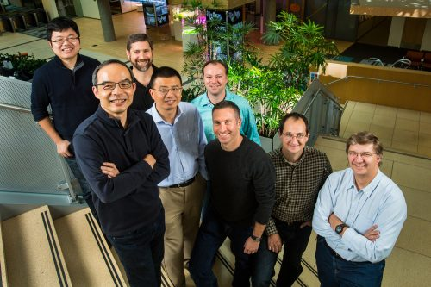
Распознавание речи
В октябре 2016 года команда разработчиков из подразделения Microsoft, занимающегося исследованиями в области искусственного интеллекта (Microsoft Artificial Intelligence and Research), сообщила о создании системы распознавания речи, которая делает то же или даже меньшее количество ошибок, чем люди, профессионально выполняющие эту работу. Исследователи сообщили о том, что пословная вероятность ошибки снизилась до 5,9% по сравнению с 6,3%, результатом, о котором сообщалось ещё в прошлом месяце.

Slide 11
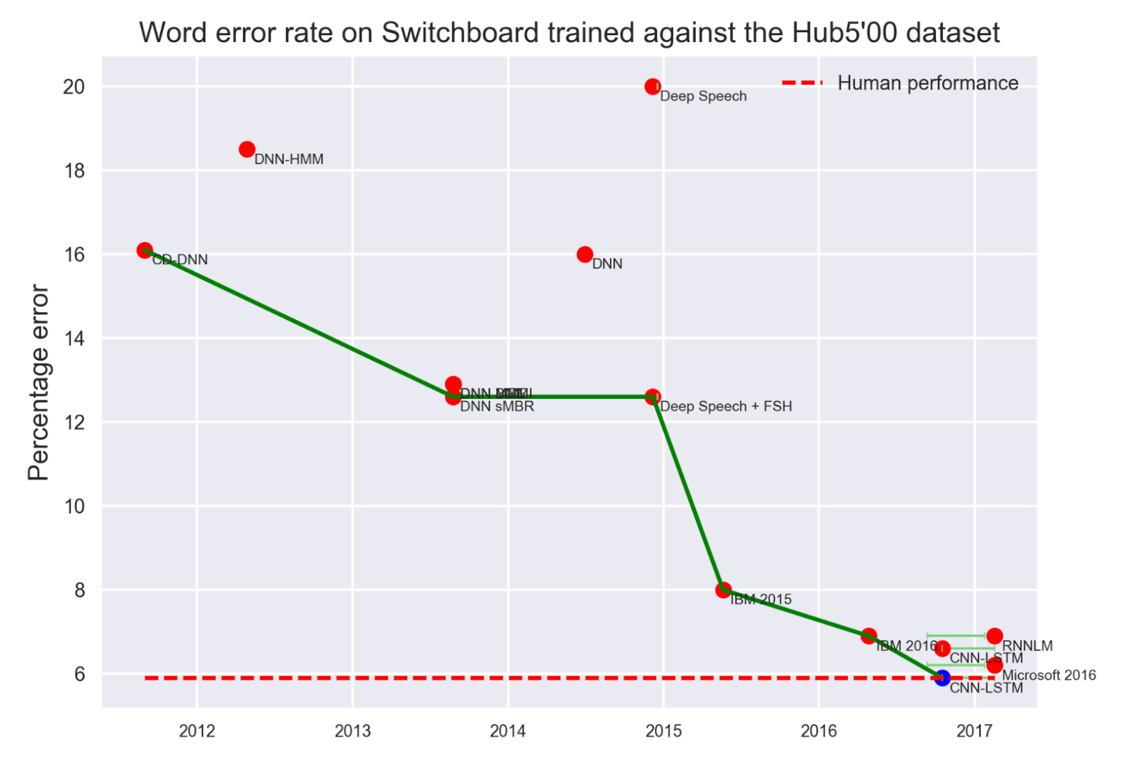
Распознавание речи

Slide 12
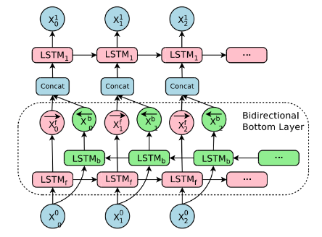
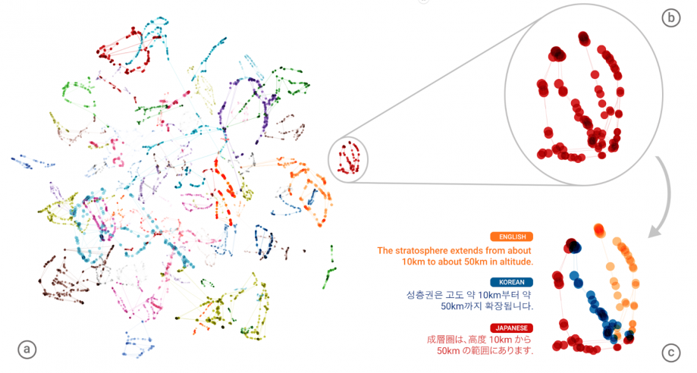
Машинный перевод: State of the art
Компания Google перевела свой сервис Google Translate на глубинное обучение. По предварительным оценкам Google, нейросеть обеспечивает гораздо лучшее качество перевода, чем обычные статистические методы. Перед запуском нейронной сети, её опробовали в сложнейшей языковой паре английский — китайский, и нейросеть сразу на 60% снизила количество ошибок перевода.

Slide 13
Немного о классических техниках
«Дар напрасный, дар случайный, жизнь, зачем ты мне дана?»
Bag of words
{ ‘дар’: 2, ‘напрасный’: 1, ‘случайный’: 1, ‘жизнь’: 1, ‘зачем’: 1, ‘ты’: 1, ‘мне’: 1, ‘дана’: 1 }
N-Gram
{ ‘дар напрасный’: 1, ‘напрасный дар’: 1, ‘дар случайный’: 1, ‘случайный жизнь’: 1, ‘жизнь зачем’: 1, ‘зачем ты’: 1, ‘ты мне’: 1, ‘мне дана’: 1 }
One-hot vectors
дар: 10000000, напрасный: 01000000, случайный: 00100000, жизнь: 00010000, зачем: 00001000 …
Недостатки
Не учитываются семантические отношения между словами.
Данные крайне разрежены из-за большого числа измерений.
Усложнение моделей, построенных на данных представлениях, не приводит к существенному прогрессу.

Slide 14
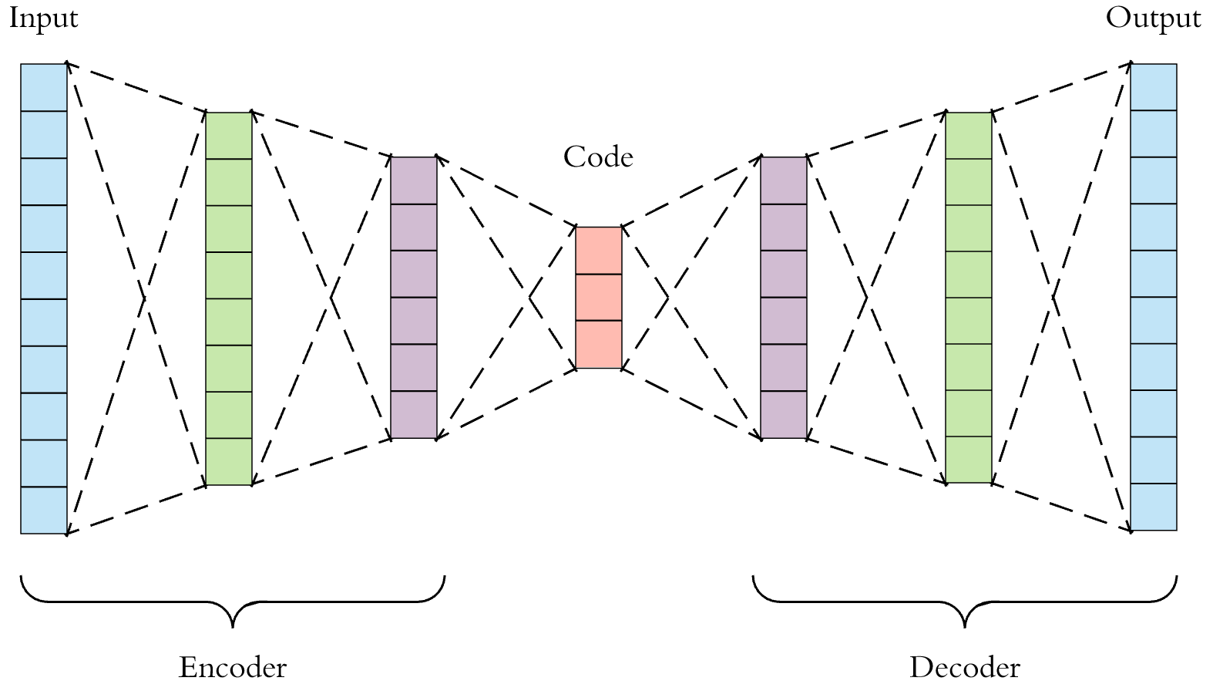
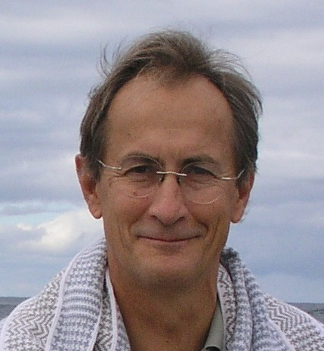
Автокодировщик (AUTOENCODER)
Дана Гарри Баллард

Slide 15
Контекст
«Дар напрасный, дар случайный, жизнь, зачем ты мне дана»
«Жизнью дайте ж насладиться; жизнь, увы, не вечный дар»
Эти слова характеризуют слово «жизнь»
Удачная интуитивная гипотеза: статистические свойства контекстов определяют семантику слова.
Yoshua Bengio, Réjean Ducharme, Pascal Vincent, Christian Jauvin. A Neural Probabilistic Language Model (2003):
Word features (feature vector)
candy = {0.124, -0.553, 0.923, 0.345, -0.009}

Slide 16
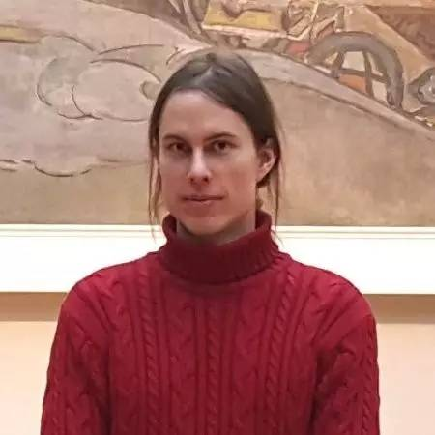
Контекст
Tomas Mikolov, Wen-tau Yih, Geoffrey Zweig. Linguistic Regularities in Continuous Space Word Representations.
Word2vec — программный инструмент анализа семантики естественных языков, основанный на нейронных сетях; разработан группой исследователей Google в 2013 году. Работу над проектом возглавил Томаш Миколов (ныне работает в Facebook). Word2vec принимает большой текстовый корпус в качестве входных данных и сопоставляет каждому слову вектор, выдавая координаты слов на выходе.
Полученные представления векторов-слов позволяют вычислять «семантическое расстояние» между словами.
Альтернативные решения: GloVe, Lebret/Collobert, Luke Vilnis's density based word embeddings и т.п.

Slide 17
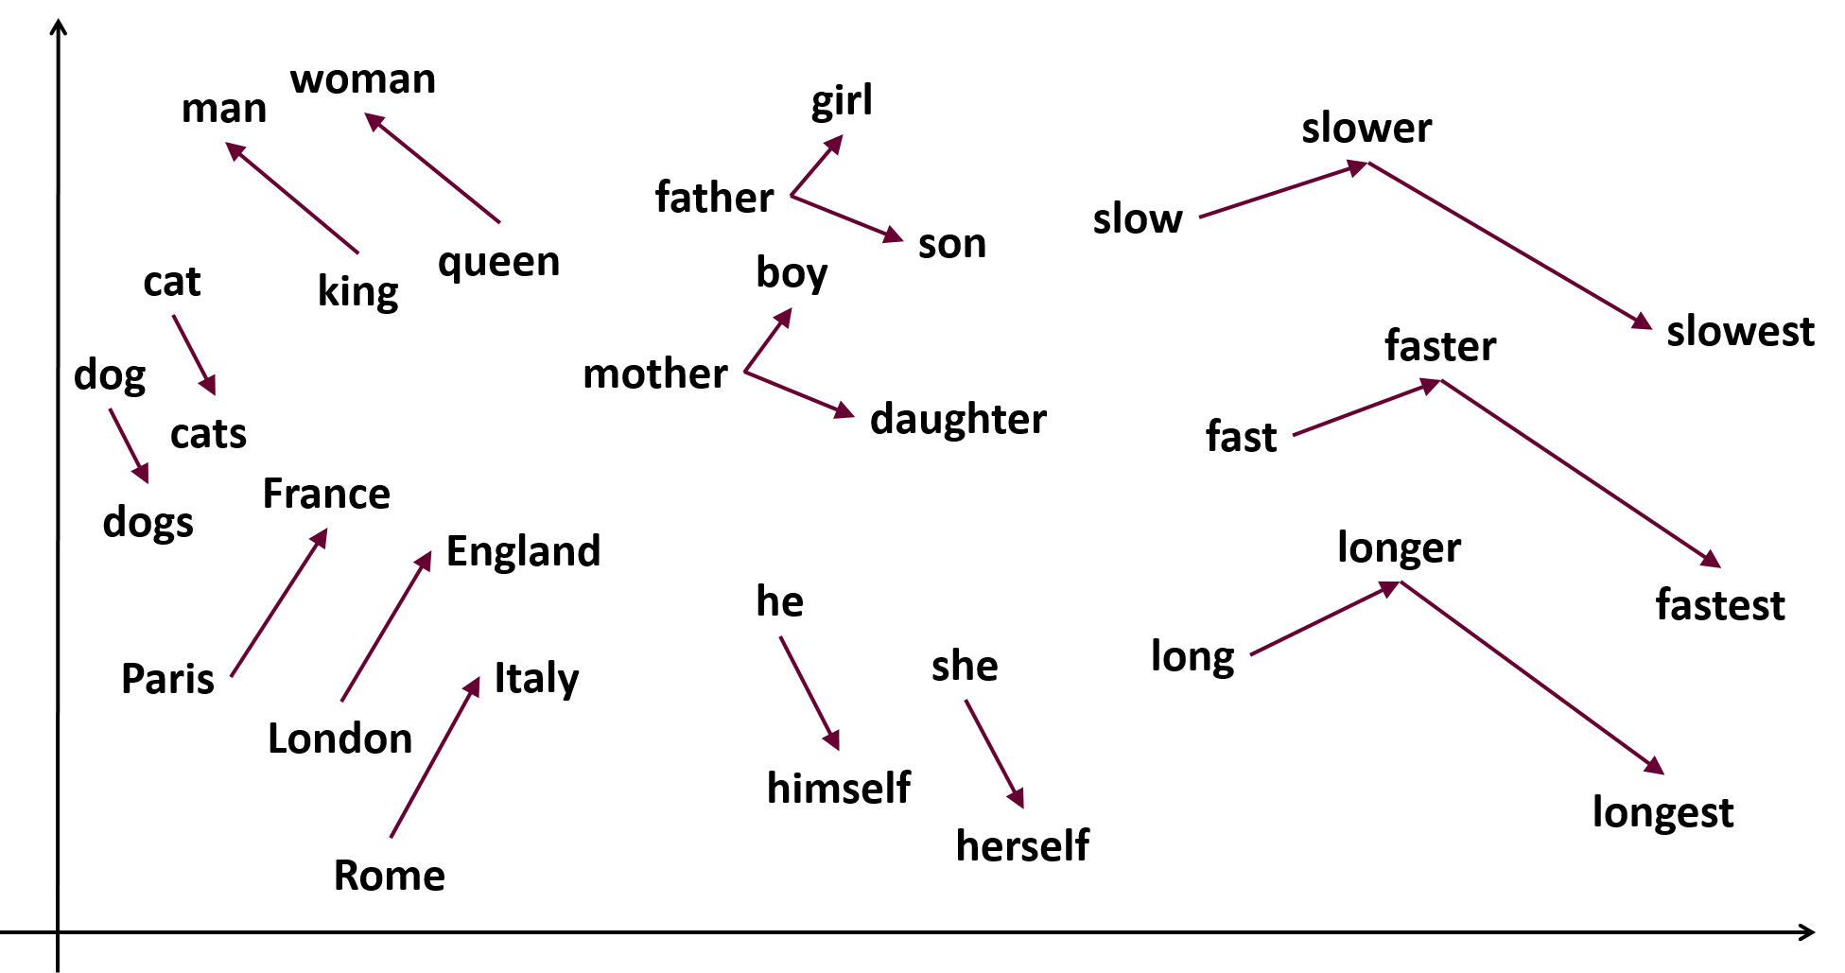
EMBEDDING
женщина
мужчина
девочка
толще
отец
сын
толстый
кот
королева
король
мальчик
быстрее
толстейший
собака
мать
кошки
дочь
быстрый
Франция
собаки
Англия
длиннее
он
быстрейший
Италия
она
длинный
Париж
Лондон
его
длиннейший
её
Рим

Slide 18
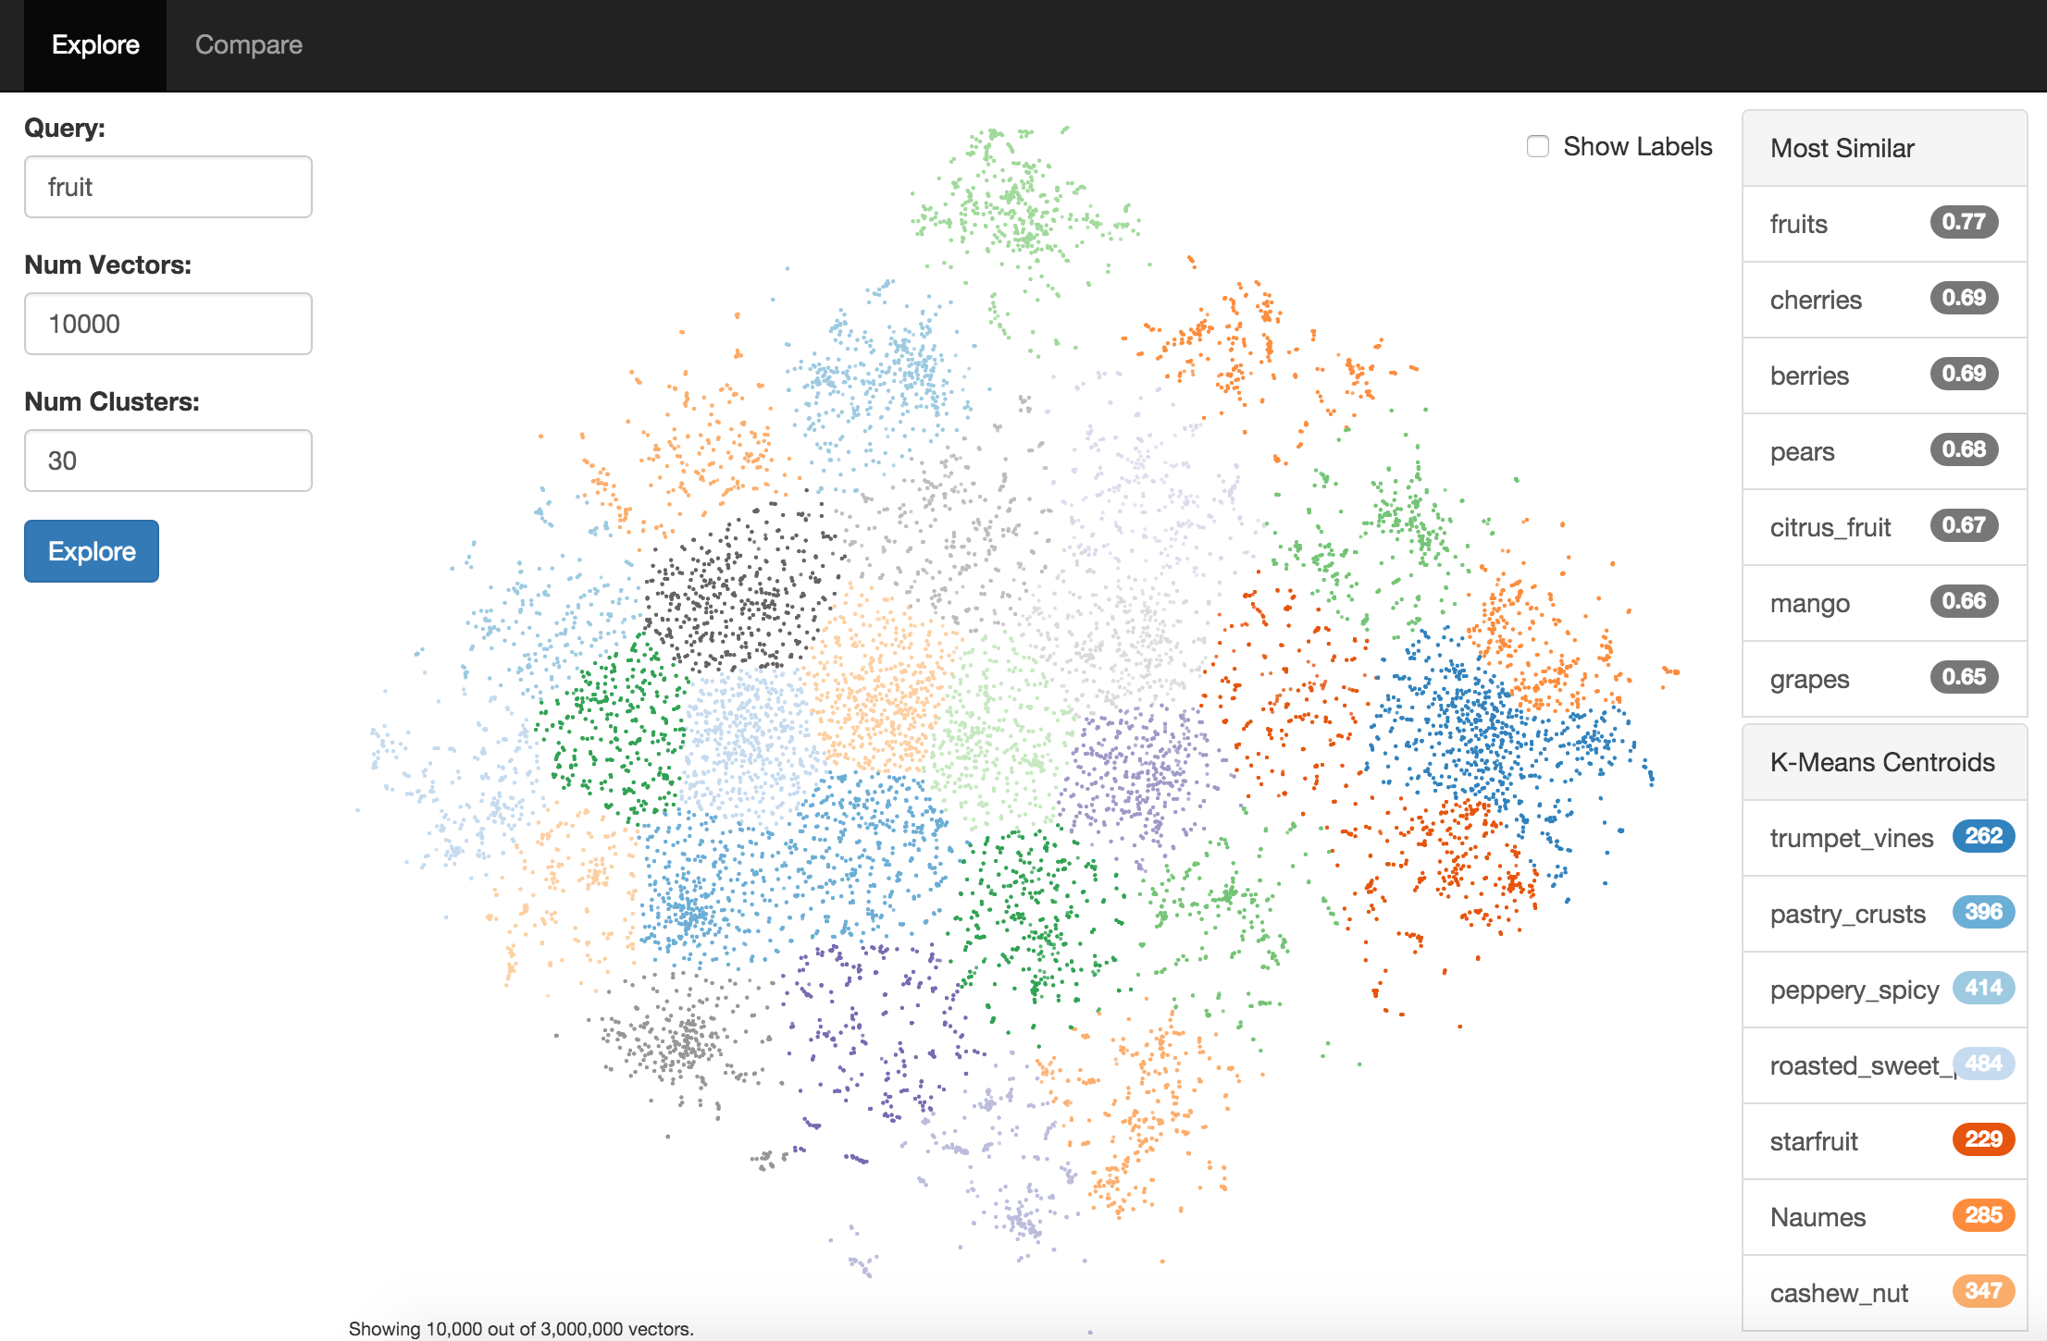
EMBEDDING

Slide 19
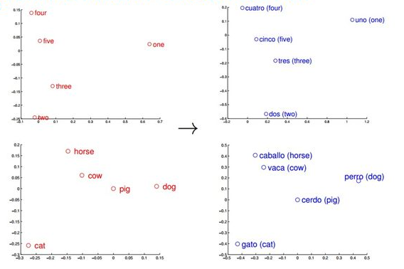
EMBEDDING

Slide 20
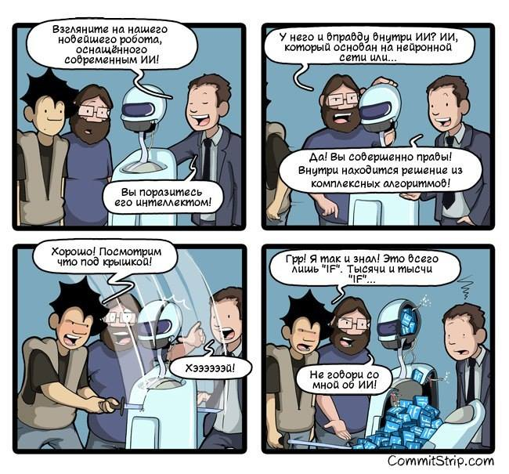
Разное
«В чём разница между снеговиком и снежной бабой? — Снежные яйца (snowballs)»
«Люблю своих любовниц так же, как люблю кофе. Терпеть его не могу»
© LSTM

Slide 21
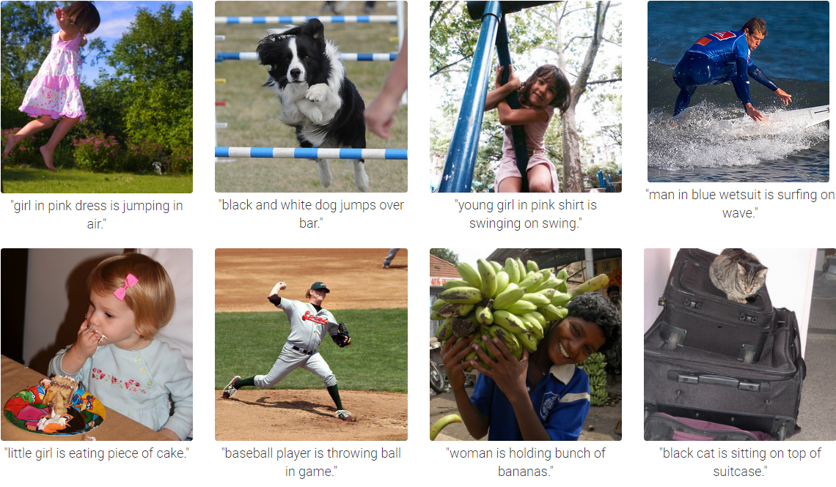
Подписывание изображений

Slide 22
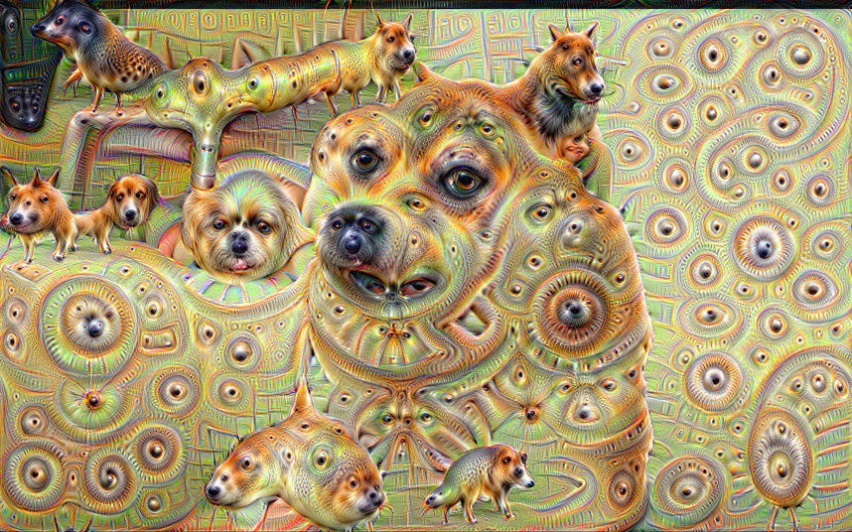
Deep Dream

Slide 23
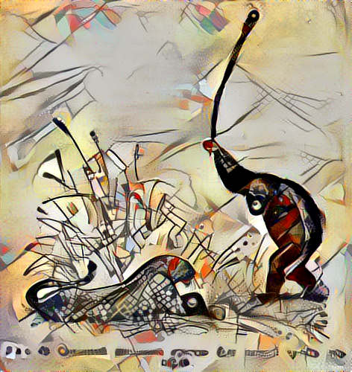
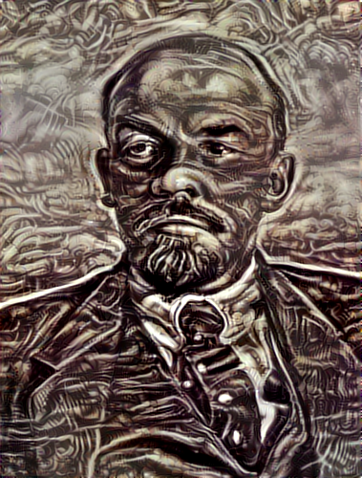
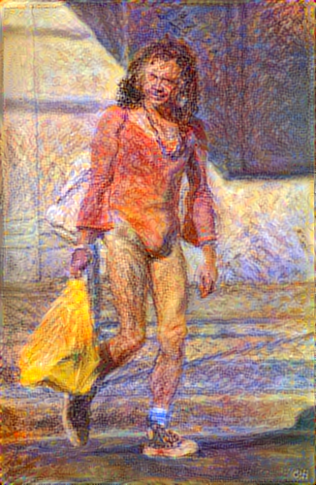
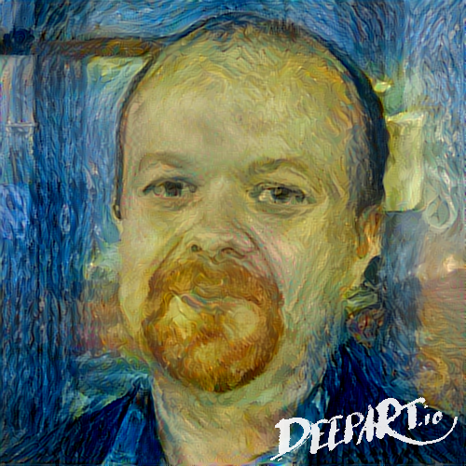
Генеративные модели

Slide 24
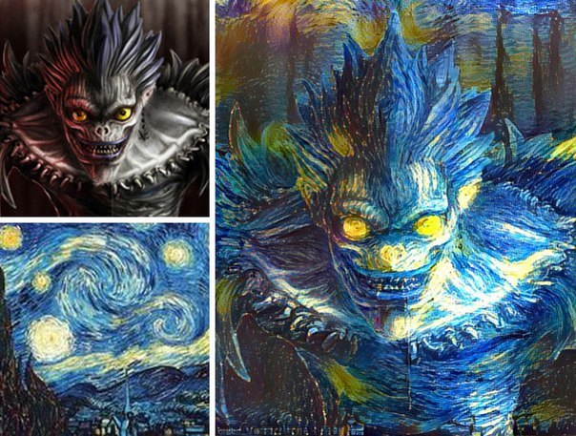
Генеративные модели

Slide 25
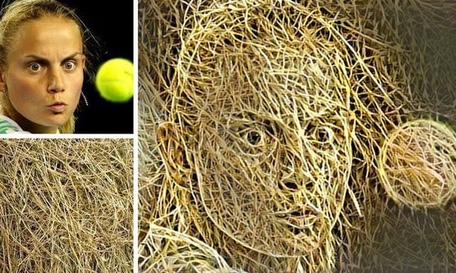
Генеративные модели

Slide 26
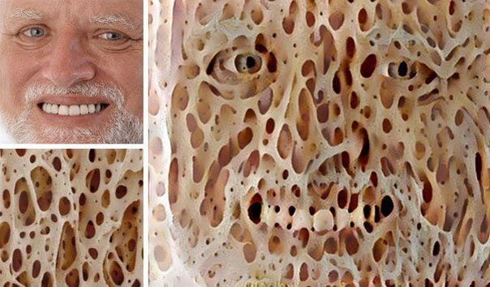
Генеративные модели

Slide 27
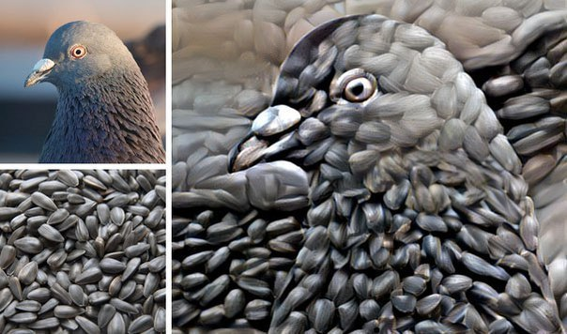
Генеративные модели

Slide 28
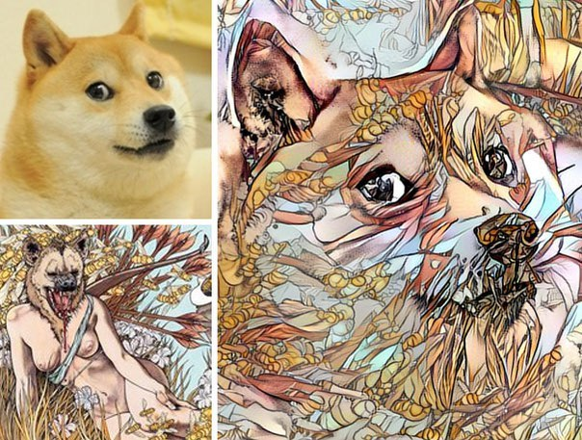
Генеративные модели

Slide 29
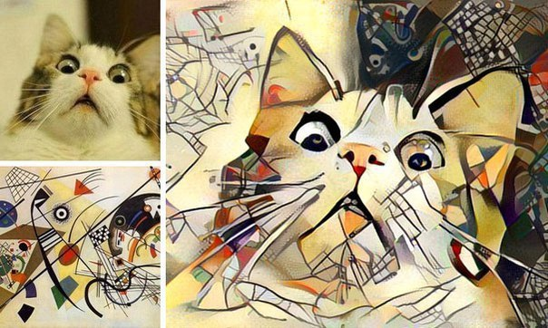
Генеративные модели

Slide 30
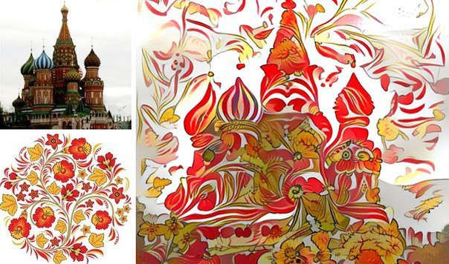
Генеративные модели

Slide 31
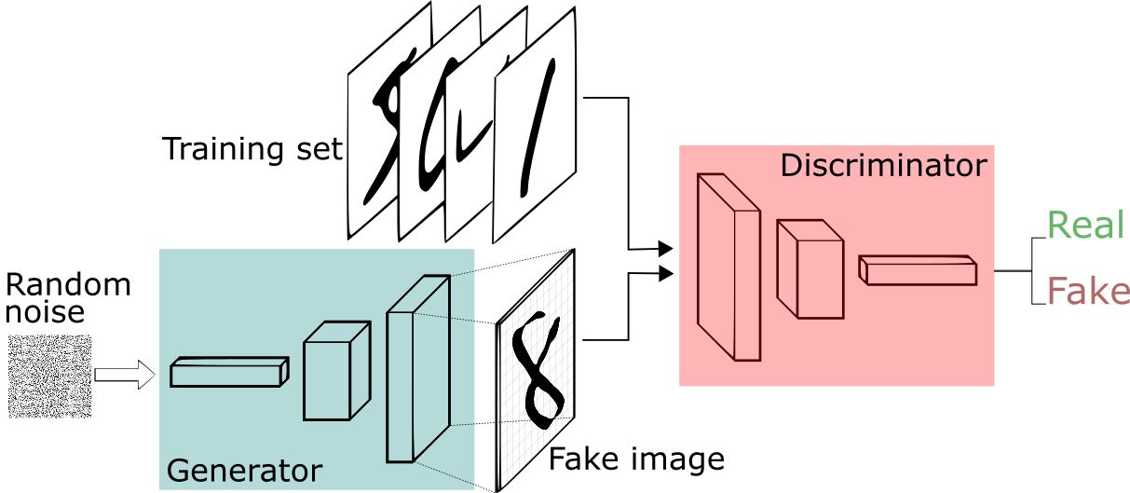
Генеративные состязательные сети (Generative adversarial networks)

Slide 32
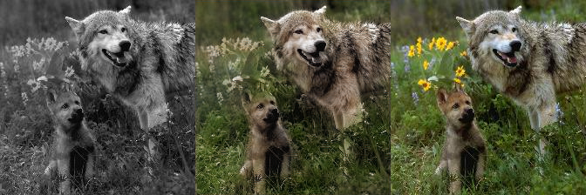
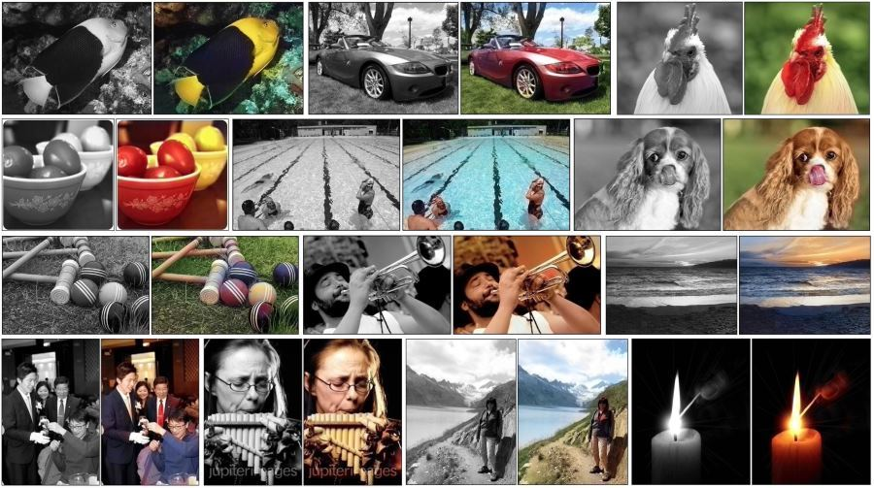
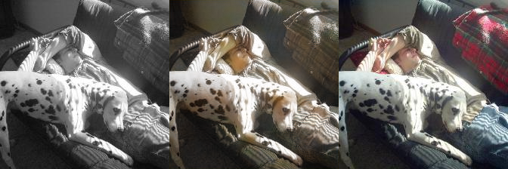
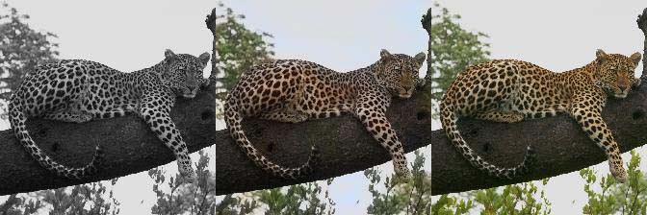
Колоризация
Программист Райан Дал создал систему для автоматической раскраски снимков на основе сверточных нейронных сетей.
В своей работе Дал использовал такую сверточную сеть с четырьмя слоями. Для обучения Дал использовал обычные обесцвеченные цветные фотографии.
По словам самого разработчика, система еще далека от идеала: например, при раскраске предметов, которые могут быть разных цветов (скажем, автомобиля) система усредняет цвета. В результате машины на раскрашенных фотографиях оказываются «невероятных ярких» цветов.
Аналогичный проект разрабатывается исследователями из Калифорнийского университета в Беркли.

Slide 33
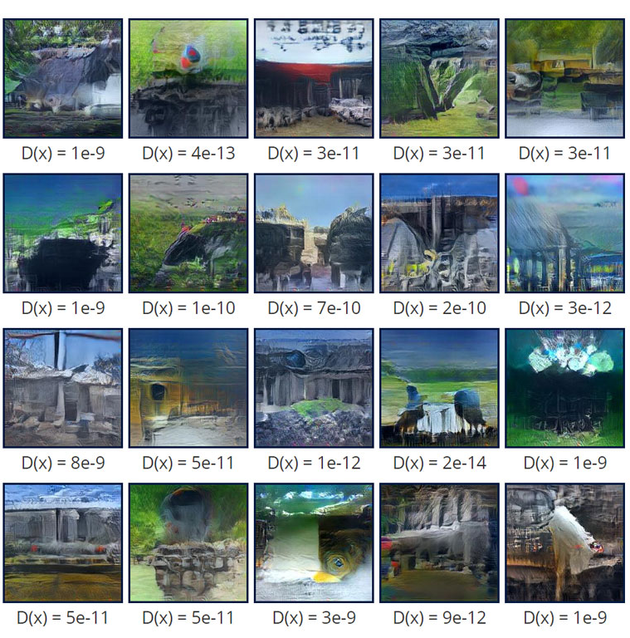
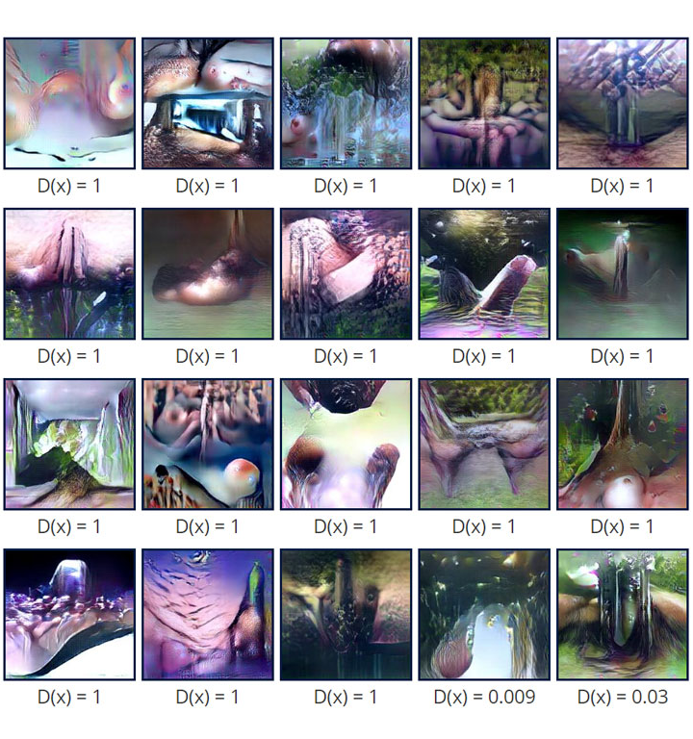
Yahoo's NSFW Neural Network

Slide 34
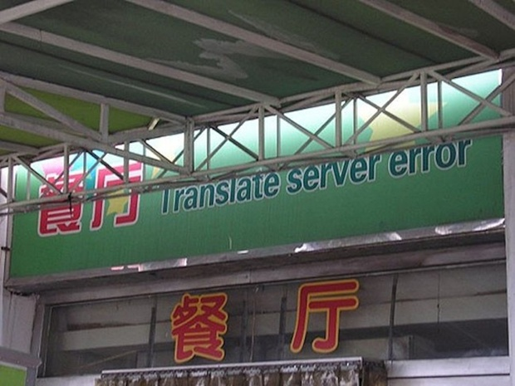
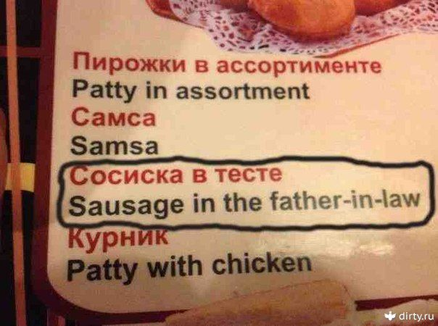
машинный перевод
Компания Google собирается полностью перевести сервис Google Translate на глубинное обучение. По предварительным оценкам Google, нейросеть обеспечивает гораздо лучшее качество перевода, чем обычные статистические методы. Её уже опробовали в сложнейшей языковой паре английский — китайский, и нейросеть сразу на 60% снизила количество ошибок перевода.

Slide 35
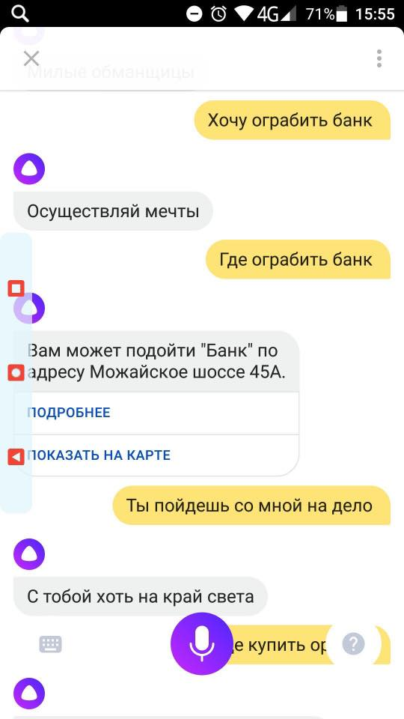
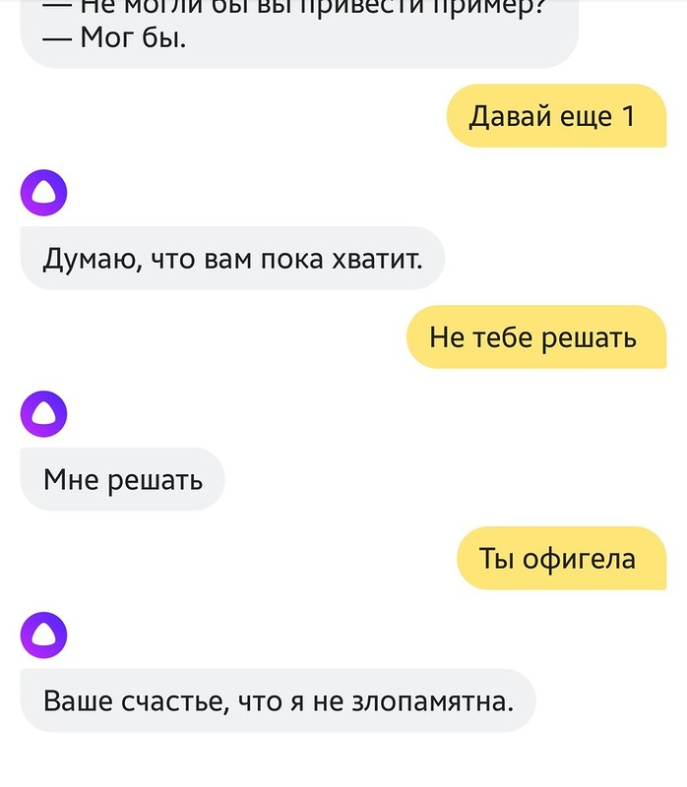
Разговорные модели

Slide 36
Распознавание человеческой активности

Slide 37
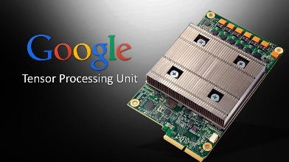
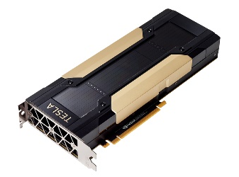
Оборудование
?
?
TPU
Volta
LOIHI
TrueNorth

Slide 38
Спасибо за внимание!

Slide 39
Литература

